Slide 1

Memory Card Game
Vak: Object Orienteerd Programeren
Groepsleden: Thakoerdat Shrija. 20230110
Sokromo Cynthiene. 20230010
Jacott Jamiro. 20220203

Slide 2
Inhoudsopgave
1. Waarom Memory Card Game?
2. Regels Memory Card Game
3. Inhoud en Indeling van de code.
4. Demonstratie code
5. Conclusie

Slide 3
Waarom Memory Card Game?
1
2
3
4
We hebben gekozen om een eenvoudige, aantrekkelijke en uitdagende memory card game te programmeren, na onderzoek van verschillende game-ideeën.

Slide 4

Waarom Memory Card Game?
1
2
3
4
We hebben gekozen om een eenvoudige, aantrekkelijke en uitdagende memory card game te programmeren, na onderzoek van verschillende game-ideeën.
Regels Memory Card Game
Het spel begint met alle kaarten omgekeerd.
Spelers draaien twee kaarten tegelijk om door te klikken.
Kaarten worden vergeleken op paren.
Bij een paar blijven ze zichtbaar en worden ze verwijderd; de speler krijgt 1 punt.
Geen paar? Kaarten worden weer omgekeerd en de beurt gaat naar de volgende speler.
Het spel eindigt als alle paren zijn gematched.
Winnaar is de speler met de meeste punten.

Slide 5

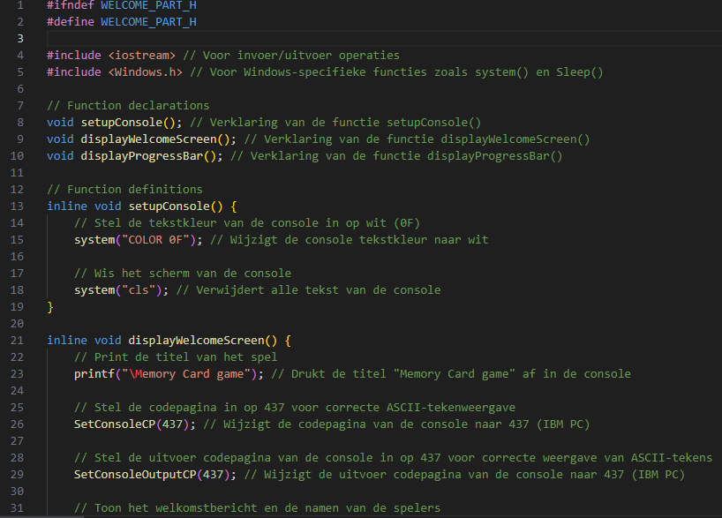
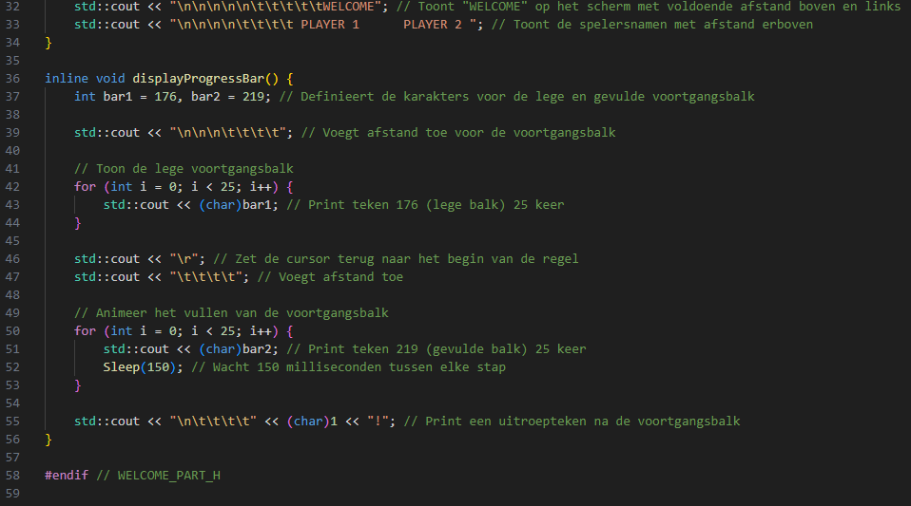
Inhoud van de code. Deze code bestaat uit 2 headers(waarvan 1 een class heeft), 2 Classes en 1 Main Function in de main code.
1
2
3
4
Indeling van de code (header 1)
WELCOME_PART_H

Slide 6

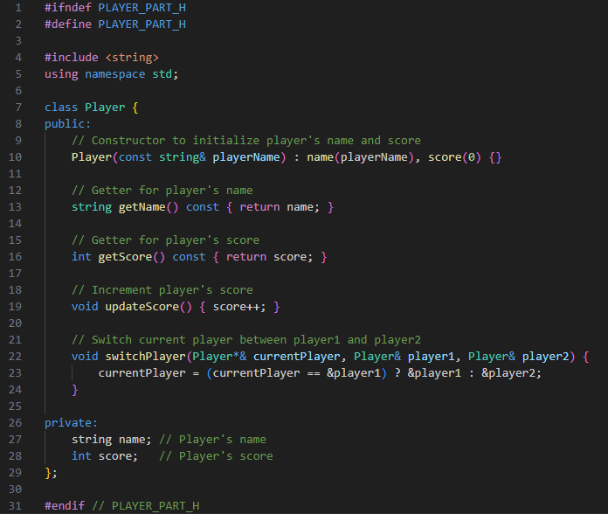
Inhoud van de code. Deze code bestaat uit 2 headers(waarvan 1 een class heeft), 2 Classes en 1 Main Function in de main code.
1
2
3
4
Indeling van de code (header 2)
PLAYER_PART_H

Slide 7
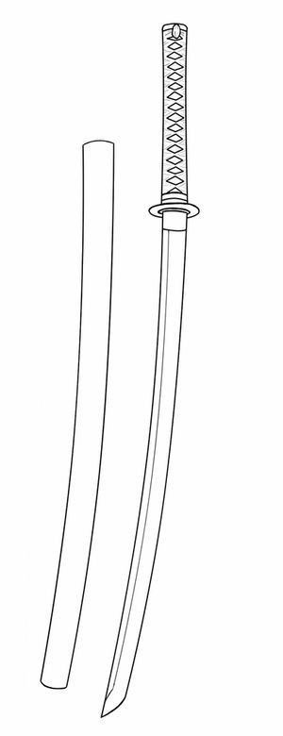
Inhoud van de code. Deze code bestaat uit 2 headers(waarvan 1 een class heeft), 2 Classes en 1 Main Function in de main code.
1
2
3
4
Indeling van de code Libaries
#include <SFML/Graphics.hpp>// deze libary dient voor het omgaan van graphics
#include <Windows.h>// deze libary wordt gebruik voor specifieke windows API functies
#include <vector>// heeft vector containers uit de STL
#include <string>// gebruik van de stringklasse in STL (gebruiken voor tekst manupilatie)
#include <iostream>// input en output libary
#include <algorithm>// verzameling algoritmen idg wordt het gebruikt voor soorten zoeken
#include <random>// deze dient om de kaarten te randomizen
#include <ctime>// tijdfuncties die worden gebruikt voor getallengenerator
#include "WELCOME_PART.h" //hier implementeer je de welocme stuk in de mainfile
#include "PLAYER_PART.h" //hier implenteer je de player header file in je mainfile

Slide 8
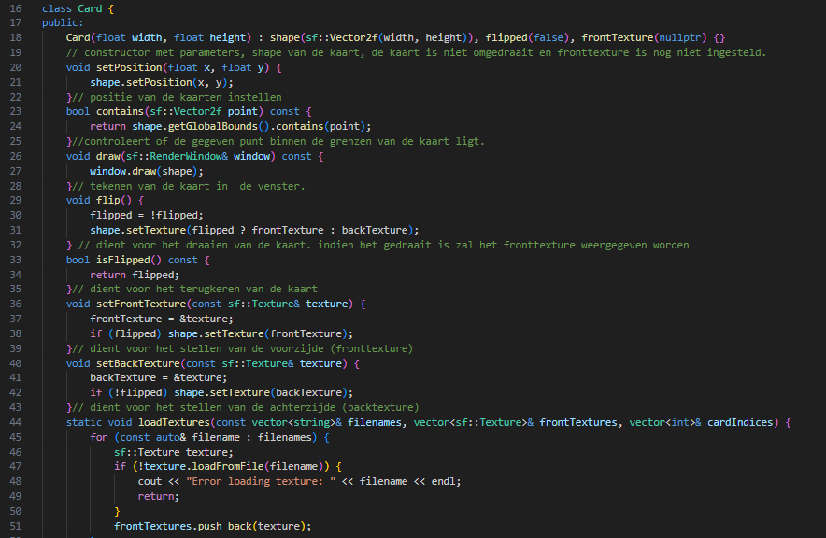
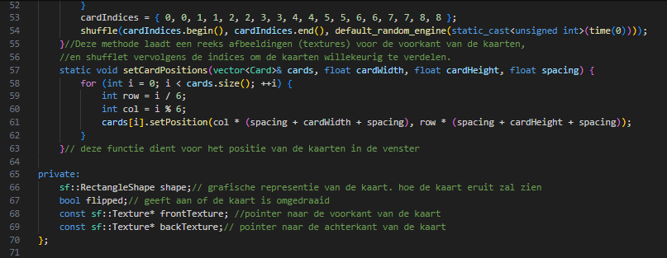
Inhoud van de code. Deze code bestaat uit 2 headers(waarvan 1 een class heeft), 2 Classes en 1 Main Function in de main code.
1
2
3
4
Indeling van de code (Class 1)
Class Card

Slide 9

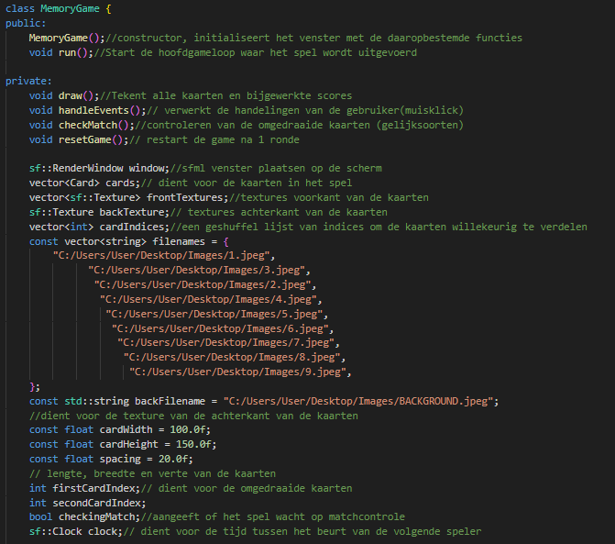
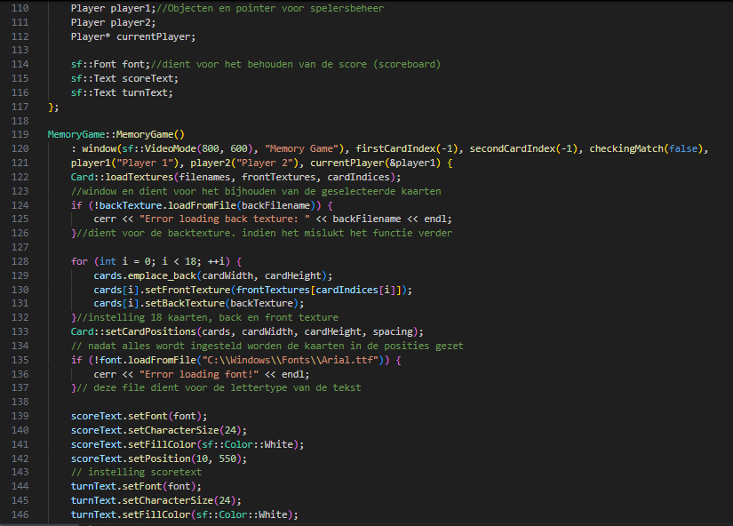
Inhoud van de code. Deze code bestaat uit 2 headers(waarvan 1 een class heeft), 2 Classes en 1 Main Function in de main code.
1
2
3
4
Indeling van de code (Class 2)
Class MemoryGame

Slide 10

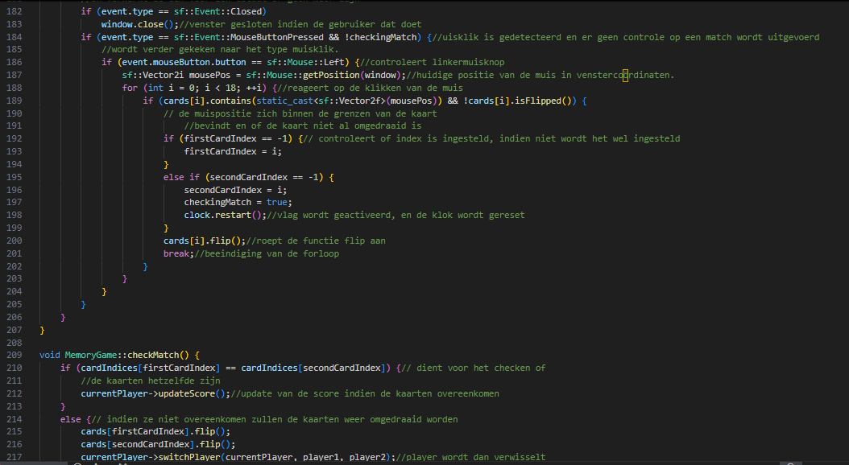
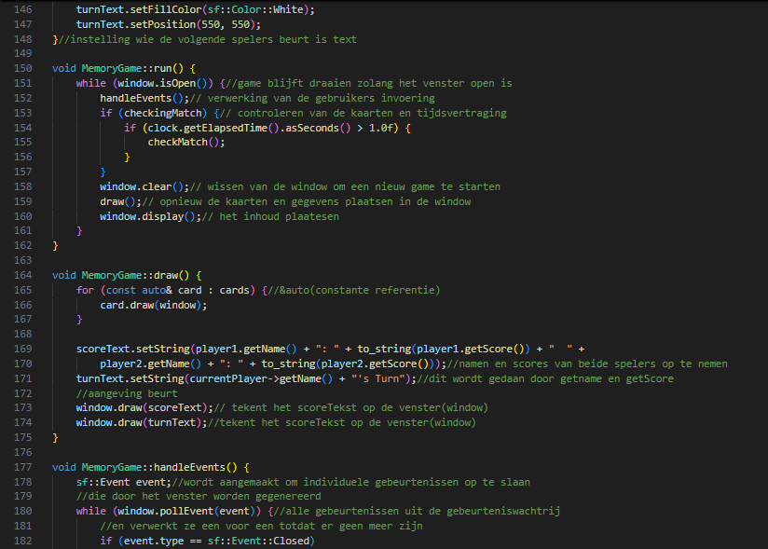
Inhoud van de code. Deze code bestaat uit 2 headers(waarvan 1 een class heeft), 2 Classes en 1 Main Function in de main code.
1
2
3
4
Indeling van de code (Class 2)
Class MemoryGame

Slide 11


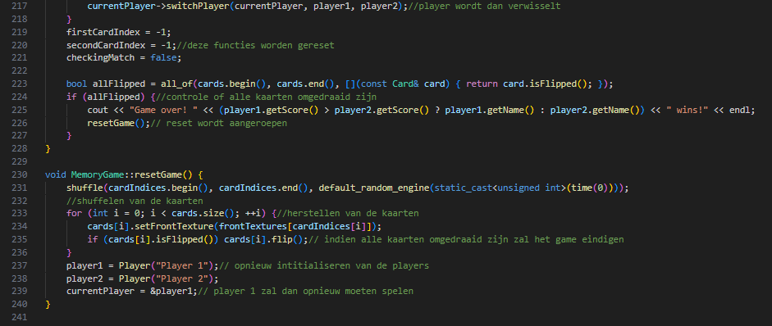
Inhoud van de code. Deze code bestaat uit 2 headers(waarvan 1 een class heeft), 2 Classes en 1 Main Function in de main code.
1
2
3
4
Indeling van de code (Class 2)
Class MemoryGame
OPGELET:
om de code te laten werken moeten de path van de pictures verandert worden zowel de front as the back pictures!!!

Slide 12
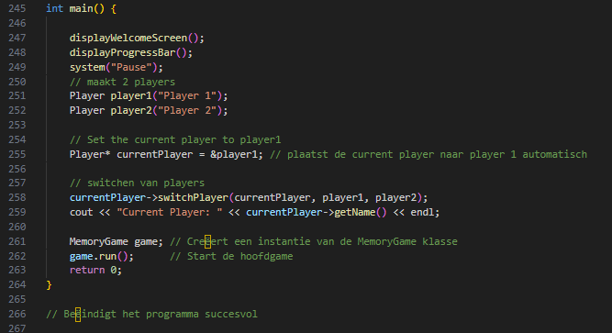
Inhoud van de code. Deze code bestaat uit 2 headers(waarvan 1 een class heeft), 2 Classes en 1 Main Function in de main code.
1
2
3
4
Indeling van de code
Main Function

Slide 13

Demon-stratie Code
1
2
3
4
5

Slide 14

Conclusie
5
Het maken van de memory card game was erg leerzaam. Ondanks problemen met samenwerking en tijdsdruk, hebben we het leuk gevonden om een simpel maar uitdagend spel te ontwikkelen. We hebben onze programmeervaardigheden in SFML en C++ verbeterd.

Slide 15

EINDE!!!!
Bedank voor het luisteren

Slide 16

Vragen??

